Slide 1

PyTorch与开发环境管理
汇报小组：首师大老年人互助会
时间：2024年3月17日

Slide 2

01
PyTorch环境搭建
02
包管理工具
03
虚拟环境的应用和实践
04
代码仓库的使用
content
目录

Slide 3

PyTorch环境搭建
01

Slide 4


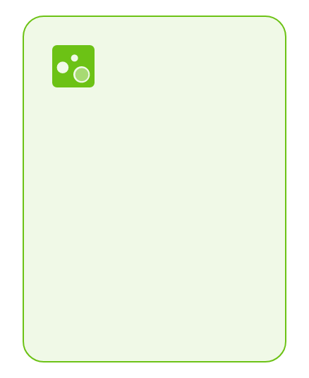

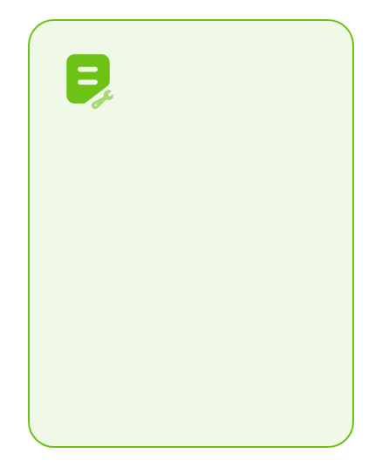
安装前的准备工作：GPU驱动安装和环境的创建
GPU驱动安装
vscode安装
conda安装
创建虚拟环境
在命令行中输入：nvidia-smi.exe，查看显卡支持的最新的cuda版本，参考版本安装CUDA和CuDNN
官网下载，建议安装插件：chinese，python，pylance
官网下载，注意配置环境变量，并将终端导入vscode
使用conda工具创建虚拟环境，建议Python版本不小于3.9

Slide 5




通过Anaconda和pip安装PyTorch的不同方法
Anaconda安装流程
pip安装步骤
创建新环境，指定Python版本，使用conda install命令添加PyTorch，确保GPU支持（可选）。
确保已安装Python和pip，运行pip install torch torchvision torchaudio，按需添加CUDA版本参数。
安装对比考量
Anaconda提供统一管理，适合复杂依赖；pip更灵活，适用于已有环境的扩展。

Slide 6
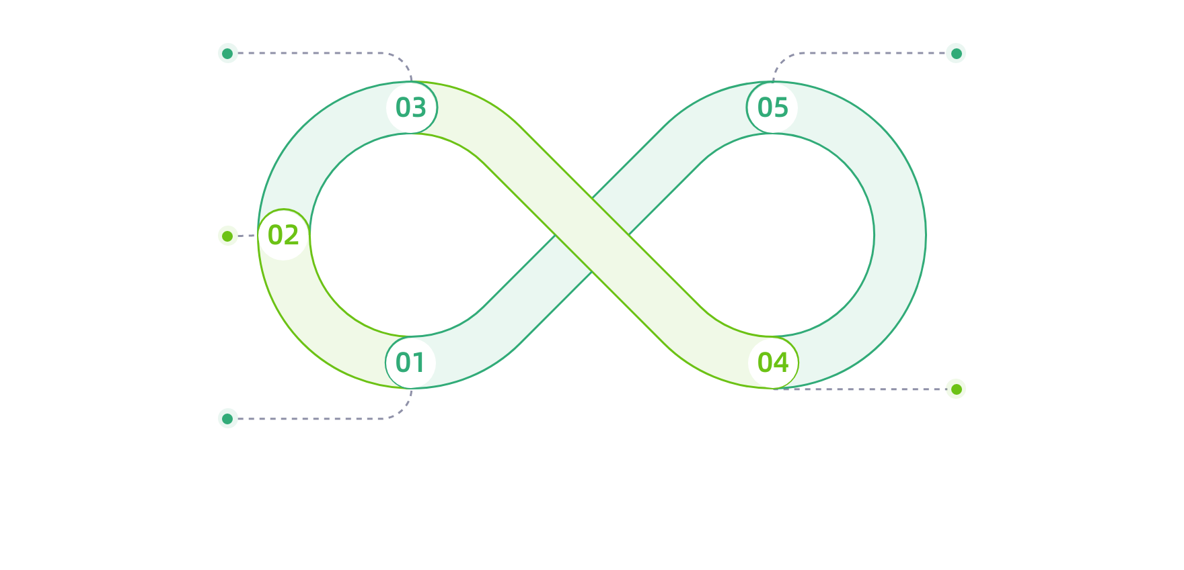
验证安装是否成功及常见问题解决方案
检查版本信息
解决依赖冲突
使用torch.__version__命令查询当前安装的PyTorch版本，确保满足项目需求。
当出现依赖库冲突时，可问deepseek寻求帮组
导入torch库
在Python环境中尝试导入torch库，确认没有出现任何错误信息。
检查CUDA可用
运行Python程序
输入print（torch.cuda.is_available()）查看当前GPU是否可用
启动Python环境，确保能够正常运行。

Slide 7
包管理工具
02

Slide 8
Conda和pip的区别与联系
01
02
03
04
Conda vs pip
环境管理
依赖解决
生态系统
Conda是Anaconda的一部分，能管理包及其依赖，支持多语言。pip专为Python设计，处理Python包更高效。
Conda擅长创建和管理虚拟环境，确保不同项目间依赖隔离。pip则需额外工具如virtualenv来实现。
Conda能自动解决依赖冲突，适合复杂项目。pip可能需要手动解决依赖问题，适用于简单项目。
Conda覆盖科学计算领域广泛，包含非Python包。pip聚焦Python生态，资源丰富，更新快。

Slide 9
如何使用requirements.txt进行依赖管理
文件的作用
创建方法
更新策略
部署应用
requirements.txt记录项目所需的所有Python包及其版本，确保环境一致性。
使用pip freeze > requirements.txt命令，自动导出当前环境中的所有包。
手动编辑添加新包或更新版本，保持文件与项目需求同步。
分享或部署时，执行pip install -r requirements.txt，快速重建相同环境。

Slide 10


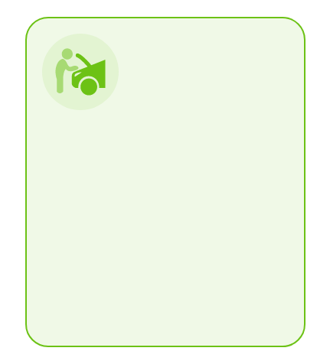

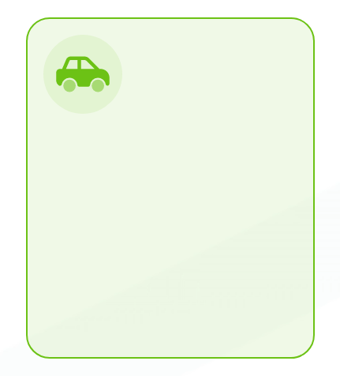
高级功能：构建自定义包并发布
自定义包结构
编写setup.py
设计清晰的目录结构，包含__init__.py，使模块可导入。
定义包元数据，如名称、版本和依赖项，便于自动化构建。
测试包安装
发布至PyPI
在虚拟环境中测试安装，确保无错误，功能正常。
使用twine上传至Python Package Index，供他人下载使用。

Slide 11
虚拟环境的应用
03

Slide 12
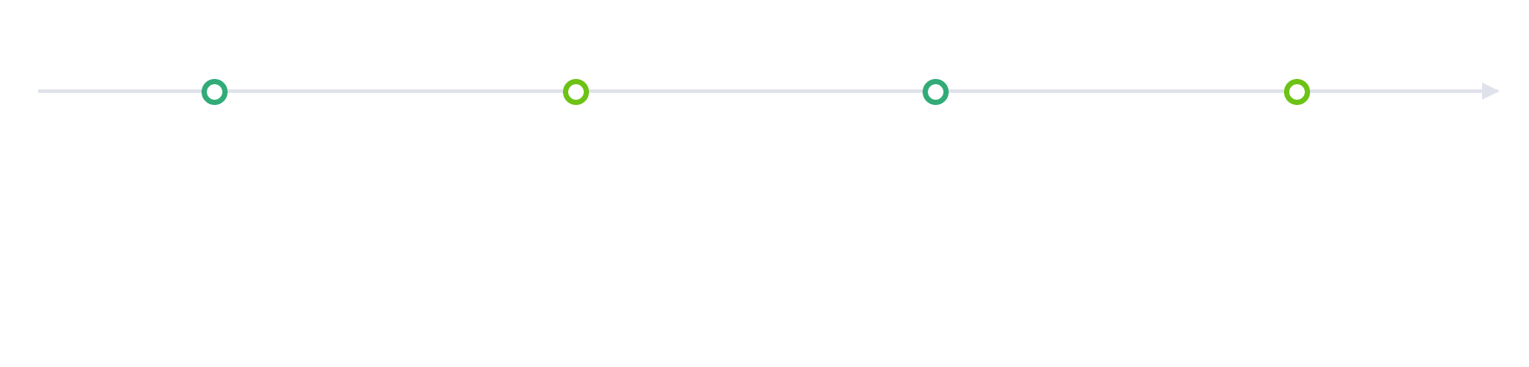
为什么需要使用虚拟环境：隔离项目依赖
避免依赖冲突
确保环境一致性
简化部署流程
提升团队协作
通过提供独立的依赖库版本，有效避免项目间的依赖冲突，确保项目稳定运行。
能够精确复制项目所需环境，保证本地开发与生产环境的一致性，提高代码的移植性和可维护性。
简化了部署流程，便于打包和分享项目依赖，使新成员能够快速加入项目。
通过简化部署流程和精确复制环境，提升团队协作效率。

Slide 13




创建、激活和删除虚拟环境
创建虚拟环境
激活虚拟环境
使用Python内置的venv模块或Conda轻松创建虚拟环境，隔离项目依赖，确保项目独立运行。
在Windows上使用`venv\Scripts\activate`，Linux/Mac上使用`source venv/bin/activate`命令激活虚拟环境，准备开发工作。
删除虚拟环境
当项目完成或不再需要时，直接删除虚拟环境目录即可彻底清除，释放资源，保持系统整洁。

Slide 14

在虚拟环境中安装和管理包
定期更新包
移除不再需要的包
定期更新包以获取最新功能和修复，保持项目的先进性和安全性。
使用`pip uninstall`或`conda remove`移除不再需要的包，减少资源占用。
安装所需软件包
查看已安装包列表
使用`pip install`或`conda install`命令安装所需软件包，满足项目需求。
查看已安装包列表，确保所有依赖项都已正确安装，便于排查问题。
确保虚拟环境
导出至requirements.txt
确保在正确的虚拟环境中操作，避免全局包冲突，保证项目独立性。
将已安装的包导出至requirements.txt文件，便于环境复现和团队协作。

Slide 15
代码仓库的使用入门
04

Slide 16
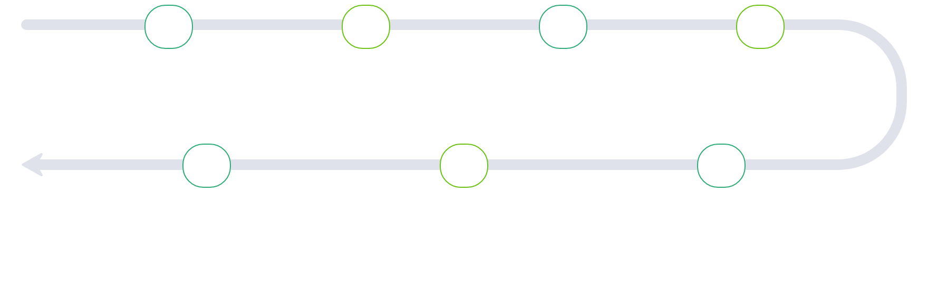
代码托管平台的使用：以GitHub为例
01
02
03
04
创建账户
创建新项目
clone到本地
修改代码内容
用邮箱注册并登录代码托管平台。
在平台上创建一个新的代码仓库。
使用Git命令将远程仓库克隆到本地计算机
在本地编辑器中对代码进行修改和优化。
07
06
05
权限管理
添加分支
push回远端仓库
设置仓库的访问权限，确保团队成员能够协作开发。
创建新的分支以管理不同的开发功能或版本。
将本地的代码更改推送到远程仓库。

Slide 17


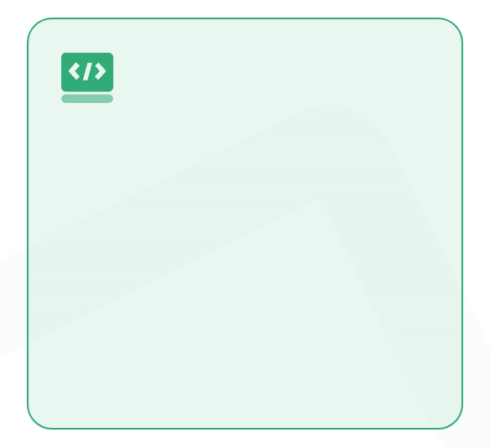
Git基础命令学习：初始化仓库、提交更改、分支管理
clone项目
提交更改
分支管理
使用 git clone <repository-url> 命令将远程仓库克隆到本地计算机，以便在本地进行开发和修改。
完成代码修改后，使用 git add 和 git commit 将更改保存到本地仓库，再通过 git push 上传至远程仓库，保持项目更新并与团队同步。
创建新的分支以管理不同的开发功能或版本，确保主分支保持稳定。使用 git branch 和 git checkout 命令来创建和切换分支。

Slide 18
THANKS
PPT内容由通义AI生成，访问tongyi.ai智能生成更多PPT

